Slide 1
恩上加恩的婚姻（二）
神的儿子，福音的起头（30）

Slide 2
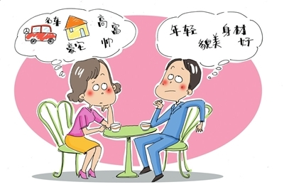
你心目中最理想的伴侣？
我爱你因为：
你让我对自己可以感觉良好
你让我对自己的生命有新的认识
我在你面前不需要伪装
你帮助我对负面事物可以有不同的看法
你总有时间和我谈心里话
你理解我
你选择了我
你让我觉得自己很特别
。。。
http://www.ilanelanzen.com/loveandrelationships/reasons-why-i-love-you-list-15-powerful-things-to-tell-your-partner/

Slide 3
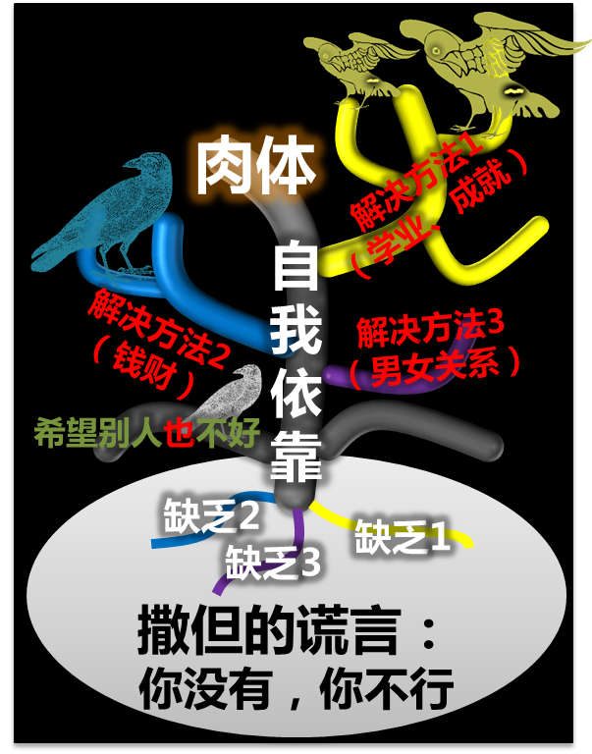
马可福音第10章
⁶ 但从起初创造的时候，神造人是造男造女。
⁷ 因此，人要离开父母，与妻子连合，二人成为一体。
⁸ 既然如此，夫妻不再是两个人，乃是一体的了。
⁹ 所以神配合的，人不可分开。
1. 尊重人的自由意志
要求对方的爱没有意义
感情需要双方花时间共同努力才能建立
舍己而成全对方的爱最能感动人心
2. 平衡给予与索取的关系
双方都认同给予与索取的平衡（人都需要被成全）
学习在对方最需要的地方/时间无私地给予
存款及提款的比方
双方自愿互动下付出的爱算存款

Slide 4
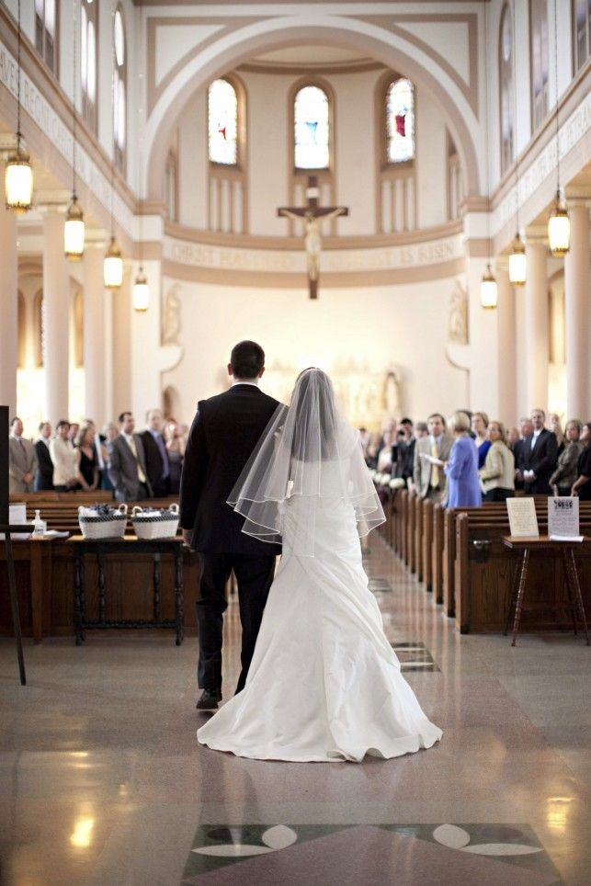
什么叫恩上加恩的婚姻？
弗5:22 你们作妻子的，当顺服自己的丈夫，如同顺服主。 5:23 因为丈夫是妻子的头，如同基督是教会的头；他又是教会全体的救主。 5:24 教会怎样顺服基督，妻子也要怎样凡事顺服丈夫。 5:25 你们作丈夫的，要爱你们的妻子，正如基督爱教会，为教会捨己。 5:26 要用水藉着道把教会洗净，成为圣洁， 5:27 可以献给自己，作个荣耀的教会，毫无玷污、皱纹等类的病，乃是圣洁没有瑕疵的。 5:28 丈夫也当照样爱妻子，如同爱自己的身子；爱妻子便是爱自己了。 5:29 从来没有人恨恶自己的身子，总是保养顾惜，正象基督待教会一样， 5:30 因我们是他身上的肢体（有古卷在此有：就是他的骨他的肉）。 5:31 为这个缘故，人要离开父母，与妻子连合，二人成为一体。 5:32 这是极大的奥秘，但我是指着基督和教会说的。 5:33 然而，你们各人都当爱妻子，如同爱自己一样。妻子也当敬重他的丈夫。

Slide 5
什么叫恩上加恩的婚姻？
弗5:22 你们作妻子的，当顺服自己的丈夫，如同顺服主。 5:23 因为丈夫是妻子的头，如同基督是教会的头；他又是教会全体的救主。 5:24 教会怎样顺服基督，妻子也要怎样凡事顺服丈夫。 5:25 你们作丈夫的，要爱你们的妻子，正如基督爱教会，为教会捨己。 5:26 要用水藉着道把教会洗净，成为圣洁， 5:27 可以献给自己，作个荣耀的教会，毫无玷污、皱纹等类的病，乃是圣洁没有瑕疵的。 5:28 丈夫也当照样爱妻子，如同爱自己的身子；爱妻子便是爱自己了。 5:29 从来没有人恨恶自己的身子，总是保养顾惜，正象基督待教会一样， 5:30 因我们是他身上的肢体（有古卷在此有：就是他的骨他的肉）。 5:31 为这个缘故，人要离开父母，与妻子连合，二人成为一体。 5:32 这是极大的奥秘，但我是指着基督和教会说的。 5:33 然而，你们各人都当爱妻子，如同爱自己一样。妻子也当敬重他的丈夫。

Slide 6
什么叫恩上加恩的婚姻？
弗5:22 你们作妻子的，当顺服自己的丈夫，如同顺服主。 5:23 因为丈夫是妻子的头，如同基督是教会的头；他又是教会全体的救主。 5:24 教会怎样顺服基督，妻子也要怎样凡事顺服丈夫。 5:25 你们作丈夫的，要爱你们的妻子，正如基督爱教会，为教会捨己。 5:26 要用水藉着道把教会洗净，成为圣洁， 5:27 可以献给自己，作个荣耀的教会，毫无玷污、皱纹等类的病，乃是圣洁没有瑕疵的。 5:28 丈夫也当照样爱妻子，如同爱自己的身子；爱妻子便是爱自己了。 5:29 从来没有人恨恶自己的身子，总是保养顾惜，正象基督待教会一样， 5:30 因我们是他身上的肢体（有古卷在此有：就是他的骨他的肉）。 5:31 为这个缘故，人要离开父母，与妻子连合，二人成为一体。 5:32 这是极大的奥秘，但我是指着基督和教会说的。 5:33 然而，你们各人都当爱妻子，如同爱自己一样。妻子也当敬重他的丈夫。
林后 11:2-3 我为你们起的愤恨，原是神那样的愤恨。因为我曾把你们许配一个丈夫，要把你们如同贞洁的童女，献给基督。 我只怕你们的心或偏于邪，失去那向基督所存纯一清洁的心，就象蛇用诡诈诱惑了夏娃一样。

Slide 7
什么叫恩上加恩的婚姻？
弗5:22 你们作妻子的，当顺服自己的丈夫，如同顺服主。 5:23 因为丈夫是妻子的头，如同基督是教会的头；他又是教会全体的救主。 5:24 教会怎样顺服基督，妻子也要怎样凡事顺服丈夫。 5:25 你们作丈夫的，要爱你们的妻子，正如基督爱教会，为教会捨己。 5:26 要用水藉着道把教会洗净，成为圣洁， 5:27 可以献给自己，作个荣耀的教会，毫无玷污、皱纹等类的病，乃是圣洁没有瑕疵的。 5:28 丈夫也当照样爱妻子，如同爱自己的身子；爱妻子便是爱自己了。 5:29 从来没有人恨恶自己的身子，总是保养顾惜，正象基督待教会一样， 5:30 因我们是他身上的肢体（有古卷在此有：就是他的骨他的肉）。 5:31 为这个缘故，人要离开父母，与妻子连合，二人成为一体。 5:32 这是极大的奥秘，但我是指着基督和教会说的。 5:33 然而，你们各人都当爱妻子，如同爱自己一样。妻子也当敬重他的丈夫。
歌8:6 求你将我放在你心上如印记，带在你臂上如戳记。因为爱情如死之坚强，嫉恨如阴间之残忍；所发的电光是火焰的电光，是耶和华的烈焰。 8:7 爱情，众水不能息灭，大水也不能淹没。若有人拿家中所有的财宝要换爱情，就全被藐视。

Slide 8
什么叫恩上加恩的婚姻？
弗5:22 你们作妻子的，当顺服自己的丈夫，如同顺服主。 5:23 因为丈夫是妻子的头，如同基督是教会的头；他又是教会全体的救主。 5:24 教会怎样顺服基督，妻子也要怎样凡事顺服丈夫。 5:25 你们作丈夫的，要爱你们的妻子，正如基督爱教会，为教会捨己。 5:26 要用水藉着道把教会洗净，成为圣洁， 5:27 可以献给自己，作个荣耀的教会，毫无玷污、皱纹等类的病，乃是圣洁没有瑕疵的。 5:28 丈夫也当照样爱妻子，如同爱自己的身子；爱妻子便是爱自己了。 5:29 从来没有人恨恶自己的身子，总是保养顾惜，正象基督待教会一样， 5:30 因我们是他身上的肢体（有古卷在此有：就是他的骨他的肉）。 5:31 为这个缘故，人要离开父母，与妻子连合，二人成为一体。 5:32 这是极大的奥秘，但我是指着基督和教会说的。 5:33 然而，你们各人都当爱妻子，如同爱自己一样。妻子也当敬重他的丈夫。
雅 4:4-5 你们这些淫乱的人（原文是淫妇）哪，岂不知与世俗为友就是与神为敌么？所以凡想要与世俗为友的，就是与神为敌了。 你们想经上所说是徒然的么？神所赐、住在我们里面的灵，是恋爱至于嫉妒么？

Slide 9
什么叫恩上加恩的婚姻？
弗5:22 你们作妻子的，当顺服自己的丈夫，如同顺服主。 5:23 因为丈夫是妻子的头，如同基督是教会的头；他又是教会全体的救主。 5:24 教会怎样顺服基督，妻子也要怎样凡事顺服丈夫。 5:25 你们作丈夫的，要爱你们的妻子，正如基督爱教会，为教会捨己。 5:26 要用水藉着道把教会洗净，成为圣洁， 5:27 可以献给自己，作个荣耀的教会，毫无玷污、皱纹等类的病，乃是圣洁没有瑕疵的。 5:28 丈夫也当照样爱妻子，如同爱自己的身子；爱妻子便是爱自己了。 5:29 从来没有人恨恶自己的身子，总是保养顾惜，正象基督待教会一样， 5:30 因我们是他身上的肢体（有古卷在此有：就是他的骨他的肉）。 5:31 为这个缘故，人要离开父母，与妻子连合，二人成为一体。 5:32 这是极大的奥秘，但我是指着基督和教会说的。 5:33 然而，你们各人都当爱妻子，如同爱自己一样。妻子也当敬重他的丈夫。
结36:25 我必用清水灑在你们身上，你们就洁净了。我要洁净你们，使你们脱离一切的污秽，弃掉一切的偶象。 36:26 我也要赐给你们一个新心，将新灵放在你们里面，又从你们的肉体中除掉石心，赐给你们肉心。 36:27 我必将我的灵放在你们里面，使你们顺从我的律例，谨守遵行我的典章。 36:28 你们必住在我所赐给你们列祖之地。你们要作我的子民，我要作你们的 神。

Slide 10
什么叫恩上加恩的婚姻？
弗5:22 你们作妻子的，当顺服自己的丈夫，如同顺服主。 5:23 因为丈夫是妻子的头，如同基督是教会的头；他又是教会全体的救主。 5:24 教会怎样顺服基督，妻子也要怎样凡事顺服丈夫。 5:25 你们作丈夫的，要爱你们的妻子，正如基督爱教会，为教会捨己。 5:26 要用水藉着道把教会洗净，成为圣洁， 5:27 可以献给自己，作个荣耀的教会，毫无玷污、皱纹等类的病，乃是圣洁没有瑕疵的。 5:28 丈夫也当照样爱妻子，如同爱自己的身子；爱妻子便是爱自己了。 5:29 从来没有人恨恶自己的身子，总是保养顾惜，正象基督待教会一样， 5:30 因我们是他身上的肢体（有古卷在此有：就是他的骨他的肉）。 5:31 为这个缘故，人要离开父母，与妻子连合，二人成为一体。 5:32 这是极大的奥秘，但我是指着基督和教会说的。 5:33 然而，你们各人都当爱妻子，如同爱自己一样。妻子也当敬重他的丈夫。
弗 1:2-6 愿恩惠、平安从神我们的父和主耶稣基督归与你们！ 愿颂赞归与我们主耶稣基督的父神！他在基督里曾赐给我们天上各样属灵的福气： 就如神从创立世界以前，在基督里拣选了我们，使我们在他面前成为圣洁，无有瑕疵； 又因爱我们，就按着自己意旨所喜悦的，预定我们藉着耶稣基督得儿子的名分， 使他荣耀的恩典得着称赞；这恩典是他在爱子里所赐给我们的。

Slide 11
什么叫恩上加恩的婚姻？
弗5:22 你们作妻子的，当顺服自己的丈夫，如同顺服主。 5:23 因为丈夫是妻子的头，如同基督是教会的头；他又是教会全体的救主。 5:24 教会怎样顺服基督，妻子也要怎样凡事顺服丈夫。 5:25 你们作丈夫的，要爱你们的妻子，正如基督爱教会，为教会捨己。 5:26 要用水藉着道把教会洗净，成为圣洁， 5:27 可以献给自己，作个荣耀的教会，毫无玷污、皱纹等类的病，乃是圣洁没有瑕疵的。 5:28 丈夫也当照样爱妻子，如同爱自己的身子；爱妻子便是爱自己了。 5:29 从来没有人恨恶自己的身子，总是保养顾惜，正象基督待教会一样， 5:30 因我们是他身上的肢体（有古卷在此有：就是他的骨他的肉）。 5:31 为这个缘故，人要离开父母，与妻子连合，二人成为一体。 5:32 这是极大的奥秘，但我是指着基督和教会说的。 5:33 然而，你们各人都当爱妻子，如同爱自己一样。妻子也当敬重他的丈夫。
彼后 1:2-4 愿恩惠、平安，因你们认识神和我们主耶稣，多多的加给你们。 神的神能已将一切关乎生命和虔敬的事赐给我们，皆因我们认识那用自己荣耀和美德召我们的主。 因此，他已将又宝贵又极大的应许赐给我们，叫我们既脱离世上从情慾来的败坏，就得与神的性情有分。

Slide 12
什么叫恩上加恩的婚姻？
弗5:22 你们作妻子的，当顺服自己的丈夫，如同顺服主。 5:23 因为丈夫是妻子的头，如同基督是教会的头；他又是教会全体的救主。 5:24 教会怎样顺服基督，妻子也要怎样凡事顺服丈夫。 5:25 你们作丈夫的，要爱你们的妻子，正如基督爱教会，为教会捨己。 5:26 要用水藉着道把教会洗净，成为圣洁， 5:27 可以献给自己，作个荣耀的教会，毫无玷污、皱纹等类的病，乃是圣洁没有瑕疵的。 5:28 丈夫也当照样爱妻子，如同爱自己的身子；爱妻子便是爱自己了。 5:29 从来没有人恨恶自己的身子，总是保养顾惜，正象基督待教会一样， 5:30 因我们是他身上的肢体（有古卷在此有：就是他的骨他的肉）。 5:31 为这个缘故，人要离开父母，与妻子连合，二人成为一体。 5:32 这是极大的奥秘，但我是指着基督和教会说的。 5:33 然而，你们各人都当爱妻子，如同爱自己一样。妻子也当敬重他的丈夫。
罗 8:15-18 你们所受的，不是奴仆的心，仍旧害怕；所受的，乃是儿子的心，因此我们呼叫：阿爸！父！ 圣灵与我们的心同證我们是神的儿女； 既是儿女，便是后嗣，就是神的后嗣，和基督同作后嗣。如果我们和他一同受苦，也必和他一同得荣耀。 我想，现在的苦楚若比起将来要显于我们的荣耀就不足介意了。

Slide 13
什么叫恩上加恩的婚姻？
弗5:22 你们作妻子的，当顺服自己的丈夫，如同顺服主。 5:23 因为丈夫是妻子的头，如同基督是教会的头；他又是教会全体的救主。 5:24 教会怎样顺服基督，妻子也要怎样凡事顺服丈夫。 5:25 你们作丈夫的，要爱你们的妻子，正如基督爱教会，为教会捨己。 5:26 要用水藉着道把教会洗净，成为圣洁， 5:27 可以献给自己，作个荣耀的教会，毫无玷污、皱纹等类的病，乃是圣洁没有瑕疵的。 5:28 丈夫也当照样爱妻子，如同爱自己的身子；爱妻子便是爱自己了。 5:29 从来没有人恨恶自己的身子，总是保养顾惜，正象基督待教会一样， 5:30 因我们是他身上的肢体（有古卷在此有：就是他的骨他的肉）。 5:31 为这个缘故，人要离开父母，与妻子连合，二人成为一体。 5:32 这是极大的奥秘，但我是指着基督和教会说的。 5:33 然而，你们各人都当爱妻子，如同爱自己一样。妻子也当敬重他的丈夫。
罗7:1 弟兄们，我现在对明白律法的人说，你们岂不晓得律法管人是在活着的时候么？ 7:2 就如女人有了丈夫，丈夫还活着，就被律法约束；丈夫若死了，就脱离了丈夫的律法。 7:3 所以丈夫活着，他若归于别人，便叫淫妇；丈夫若死了，他就脱离了丈夫的律法，虽然归于别人，也不是淫妇。 7:4 我的弟兄们，这样说来，你们藉着基督的身体，在律法上也是死了，叫你们归于别人，就是归于那从死里复活的，叫我们结果子给神。

Slide 14
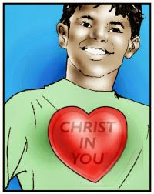
什么叫恩上加恩的婚姻？
弗5:22 你们作妻子的，当顺服自己的丈夫，如同顺服主。 5:23 因为丈夫是妻子的头，如同基督是教会的头；他又是教会全体的救主。 5:24 教会怎样顺服基督，妻子也要怎样凡事顺服丈夫。 5:25 你们作丈夫的，要爱你们的妻子，正如基督爱教会，为教会捨己。 5:26 要用水藉着道把教会洗净，成为圣洁， 5:27 可以献给自己，作个荣耀的教会，毫无玷污、皱纹等类的病，乃是圣洁没有瑕疵的。 5:28 丈夫也当照样爱妻子，如同爱自己的身子；爱妻子便是爱自己了。 5:29 从来没有人恨恶自己的身子，总是保养顾惜，正象基督待教会一样， 5:30 因我们是他身上的肢体（有古卷在此有：就是他的骨他的肉）。 5:31 为这个缘故，人要离开父母，与妻子连合，二人成为一体。 5:32 这是极大的奥秘，但我是指着基督和教会说的。 5:33 然而，你们各人都当爱妻子，如同爱自己一样。妻子也当敬重他的丈夫。

Slide 15
在恩典里经历主的爱及用主的爱爱人
我爱你因为：
你让我对自己可以感觉良好
你让我对自己的生命有新的认识
我在你面前不需要伪装
你帮助我对负面事物可以有不同的看法
你总有时间和我谈心里话
你理解我
你选择了我
你让我觉得自己很特别
。。。
http://www.ilanelanzen.com/loveandrelationships/reasons-why-i-love-you-list-15-powerful-things-to-tell-your-partner/

